Slide 1
甲状腺结节图像智能识别与辅助诊断系统
Notes:
参赛项目题目：甲状腺结节图像智能识别与辅助诊断系统

Slide 2
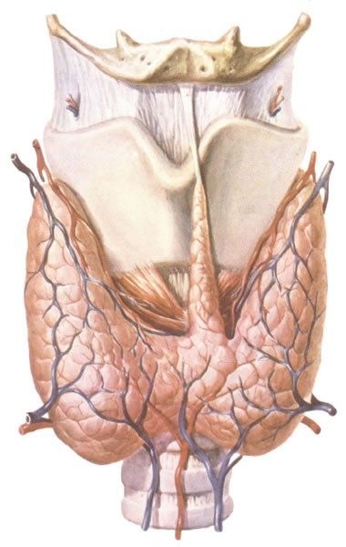
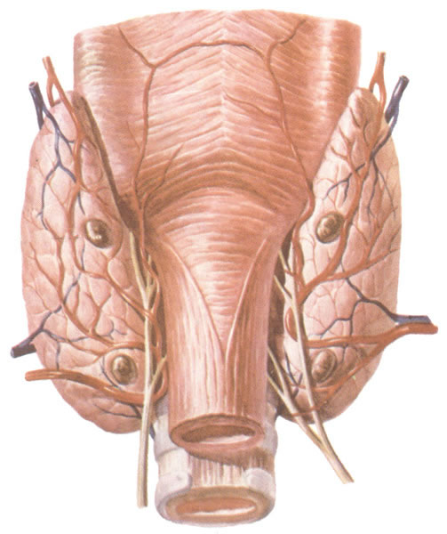
甲状腺生理示意图
锥状体、甲状腺峡、右叶、左叶、气管
参考值：侧叶前后径、左右径小于2cm,上下径4-5cm，峡部前后径小于0.3cm
正面
反面

Slide 3
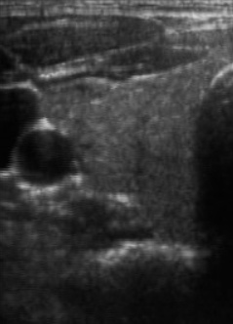
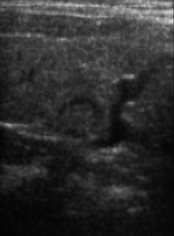
甲状腺超声图像
横切面
纵切面

Slide 4
甲状腺结节分类
甲状腺结节是甲状腺中异常组织块的总称
良性结节：甲状腺瘤、结甲、单纯甲状腺肿等
恶性结节：乳头状癌、滤泡状癌、髓样癌等
Notes:
良性和恶性更细化一些

Slide 5
甲状腺恶性结节病理分型
滤泡状癌
约10%
约3-5%
约2-5%
Notes:
按最新数据统计，乳头状癌占到约90%

Slide 6
甲状腺结节良恶性诊断指标
8大核心指标（甲状腺乳头状癌）
·形态：圆形、椭圆形、不规则
·回声：极低、低、等回声、高回声、混合回声
·边界：锐利、清晰、模糊、分叶
·钙化：位置、数量、大小
·纵横比：前后径/左右径
·包膜：筋膜信号连续、中断
·性质：实性、实囊性、囊实性、囊性
外围指标：血流情况（桥本氏病（血流情况很重要）髓样癌（血流一般）乳头状癌（乏血））、转移特征、肿块硬度图像

Slide 7
核心指标：纵横比(A/T)
Anteroposterior to transverse diameter ratio
纵径: 前后最大径
横径: 平行的最大径
恶性结节A/T>1比良性结节的发生率明显增高（约32.7-83.6%为恶性，7.5-18.5%为良性）
Notes:
如果有可能，最好能找到特异性、敏感性数据

Slide 8
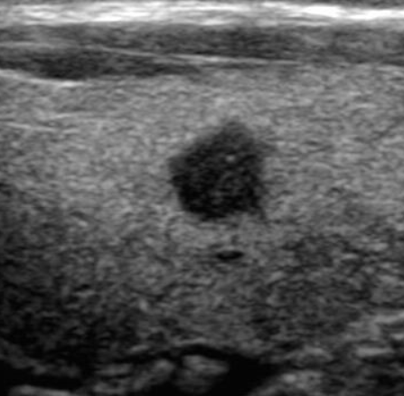
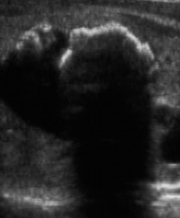
钙化
钙化一般由细胞死亡所致
钙化分类：微小钙化 常见于恶性肿瘤 特异性很高 但是敏感性很低
蛋壳状钙化常见于良性结节
微小钙化
蛋壳状钙化
Notes:
1）每种钙化下面需要有文字类型说明；2）颗粒状钙化（粗大钙化）的形成原理和实例图

Slide 9
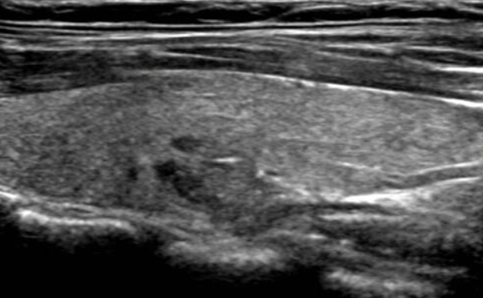
甲状腺良性结节（典型类型）
小的囊性结节
内伴/不伴点状强回声
有时有渗出的结晶钙化

Slide 10
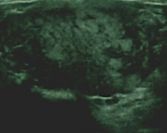
桥本甲状腺炎
多个小的低回声实性结节和粗糙的带状回声
桥本甲状腺炎有癌变的可能

Slide 11
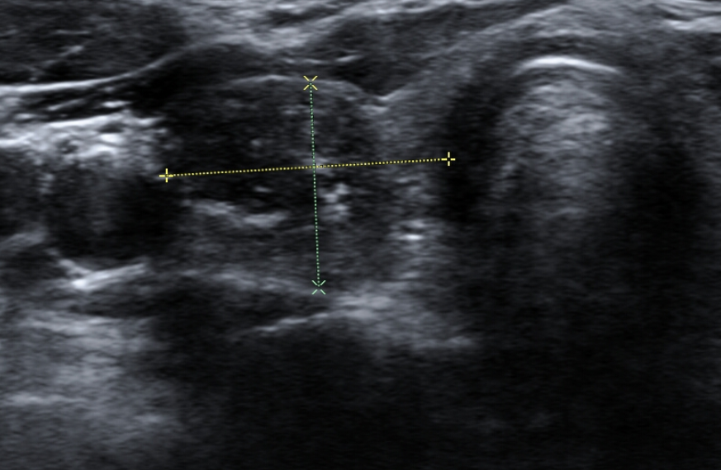
乳头状癌
实性低回声结节
内见细小斑点状钙化

Slide 12
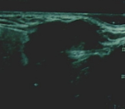
滤泡状
包膜侵蚀
特征在图像上不明显

Slide 13
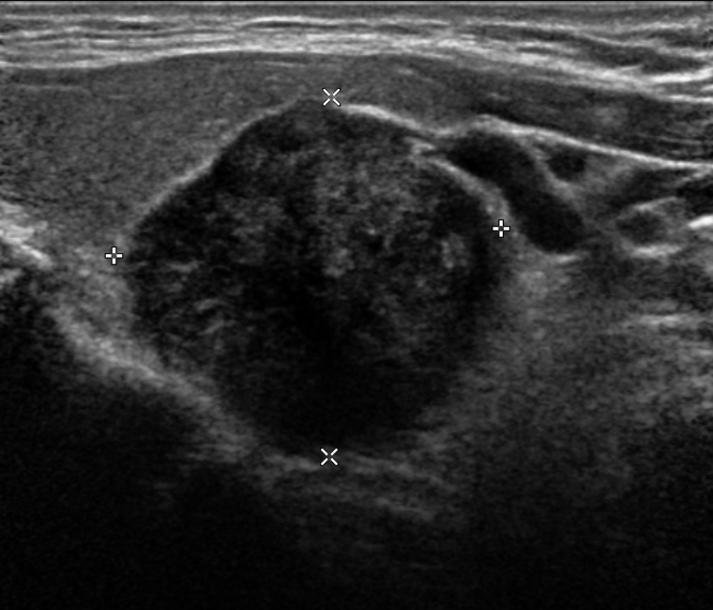
髓样癌
实性低回声
结节伴粗大钙化

Slide 14
数据基础
开源的DDTI甲状腺结节数据库（几百张）
团队通过网络爬虫收集的甲状腺结节数据

Slide 15
项目思路
学习顶尖医生的诊断逻辑
对数据进行采集、清洗、标注和分析
利用深度学习工具训练模型
运用模型进行辅助诊断

